Slide 1
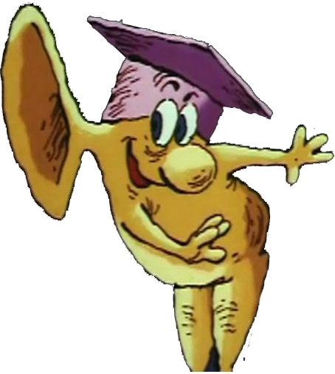
Обобщение опыта на тему: «Проведение звуко-слогового анализа слов детей подготовительного дошкольного возраста»
Подготовил учитель-логопед 1 квалификационной категории: Шульц Маргарита Викторовна

Slide 2
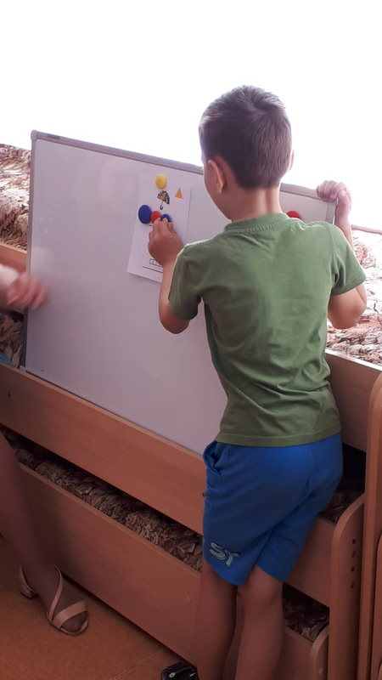
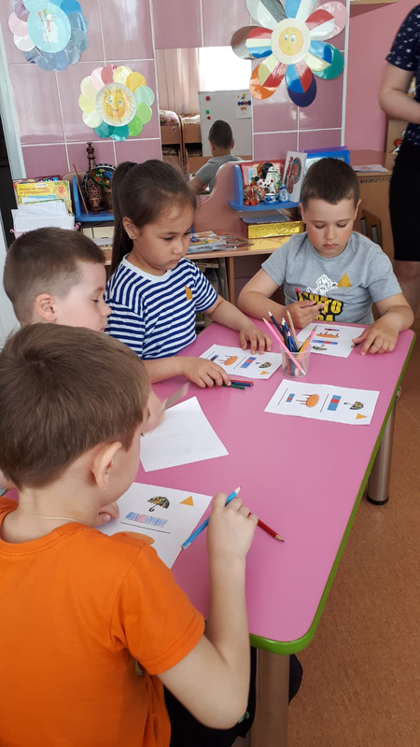
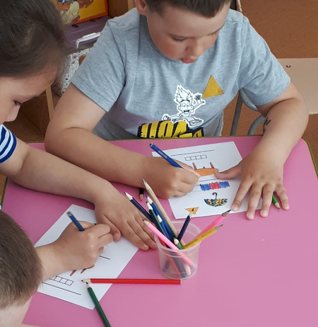
Обучение звуковому анализу слова предполагает:
определение количества звуков в слове;
фонетическую характеристику звуков (умение разделять звуки на гласные и согласные, глухие и звонкие, мягкие и твердые);
определение места звука в слове.

Slide 3
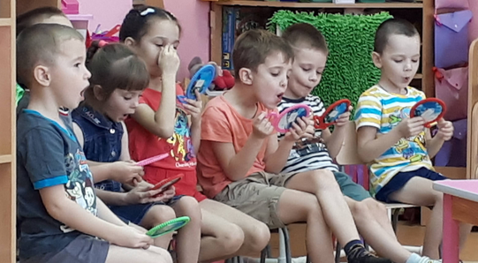
Важно уделять внимание следующих моментам:
Развитие артикуляционного аппарата.
Развитие фонематического слуха.

Slide 4
Важно уделять внимание следующих моментам:
Регулировка силы голоса.

Slide 5



Важно уделять внимание следующих моментам:
Умение различать звуки на слух, называть слова с определенным звуком.
Умение определять место звука в слове.

Slide 6
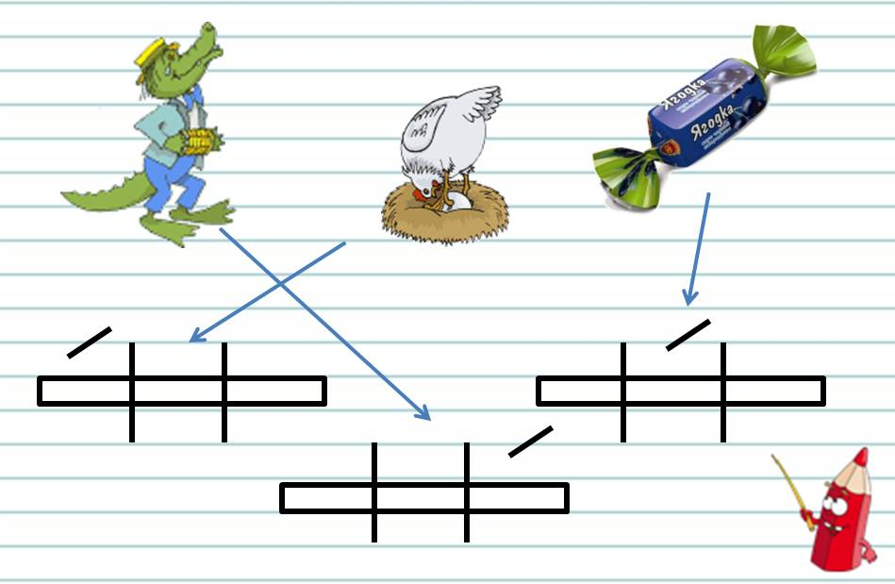
Важно уделять внимание следующих моментам:
Правильность постановки ударения в слове

Slide 7
Важно уделять внимание следующих моментам:
Обучение умению делить двух- и трехсложные слова на слоги.

Slide 8
Важно уделять внимание следующих моментам:
Определение последовательного звучания слогов в слове.

Slide 9
Важно уделять внимание следующих моментам:
Важно уделять внимание правильной дикции.

Slide 10
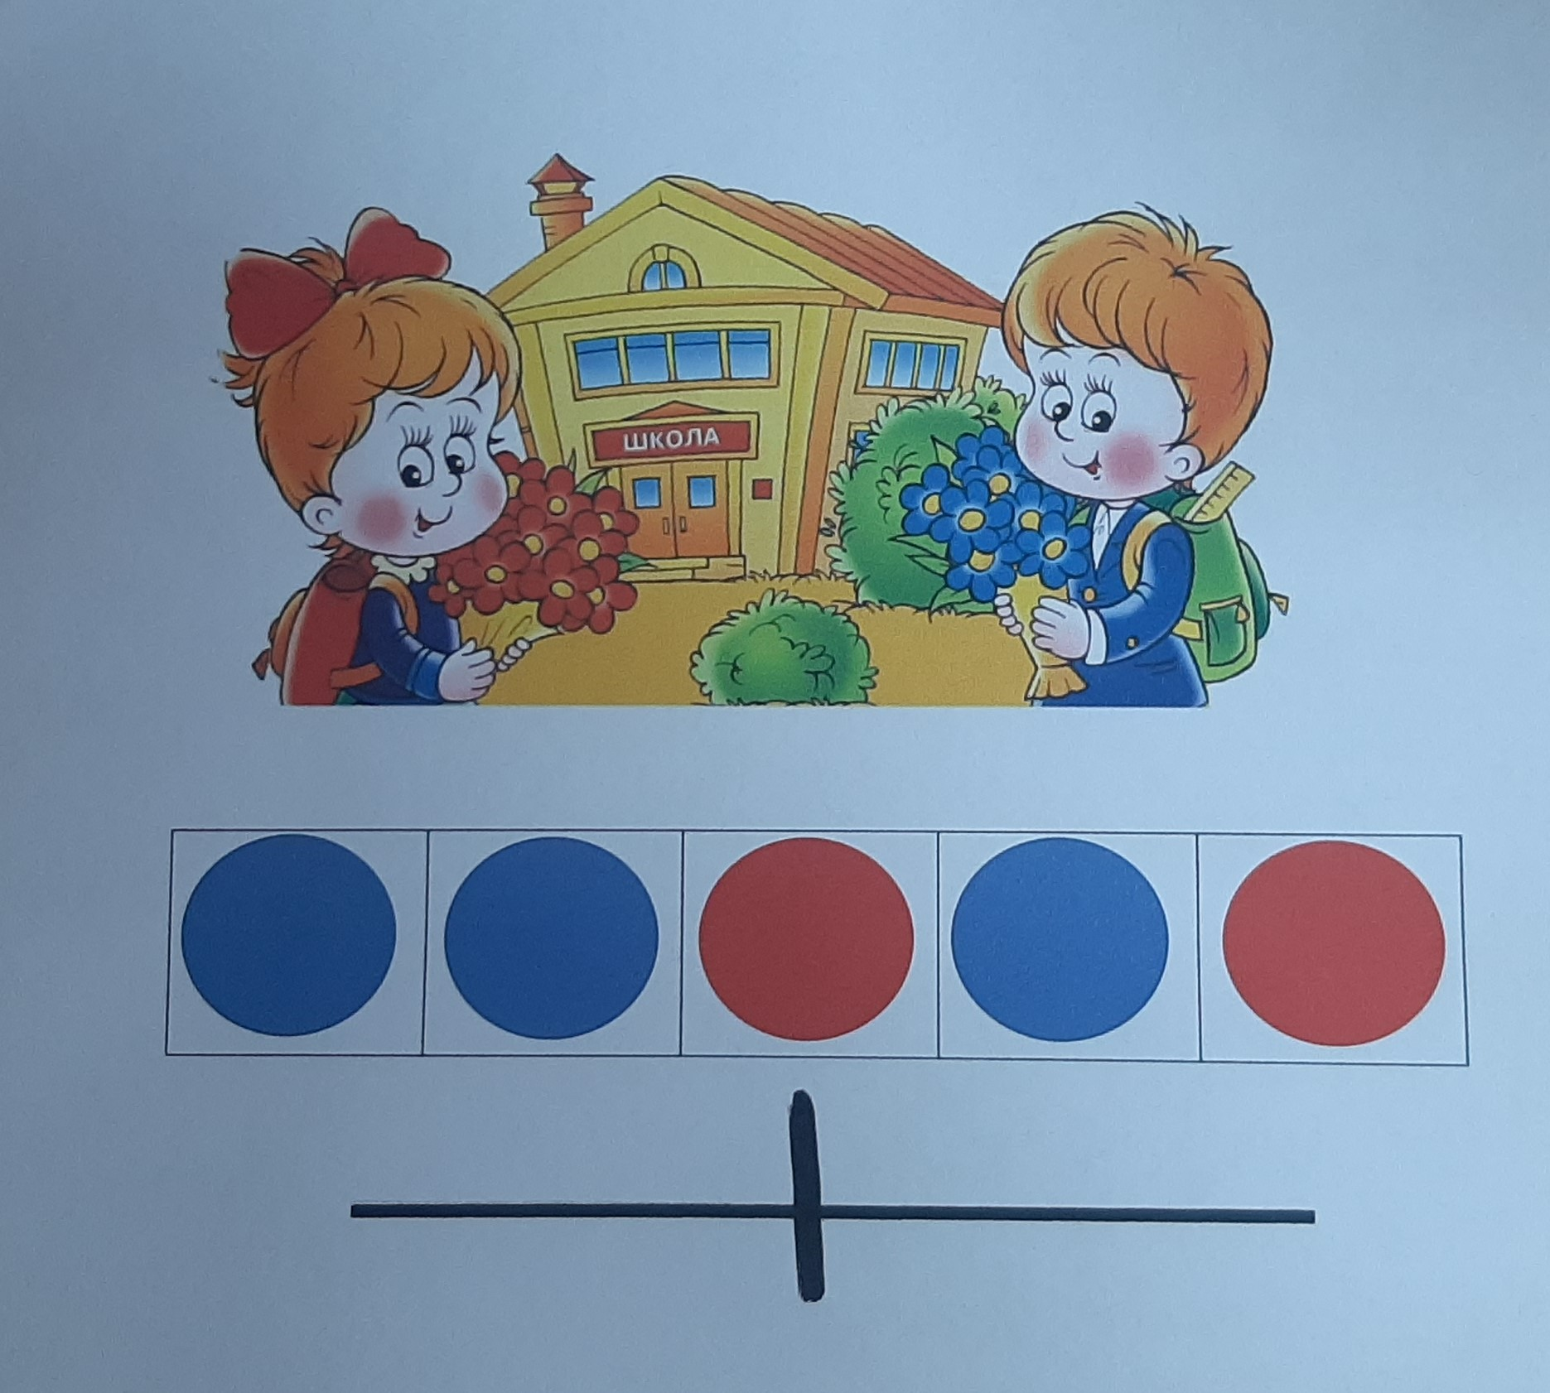
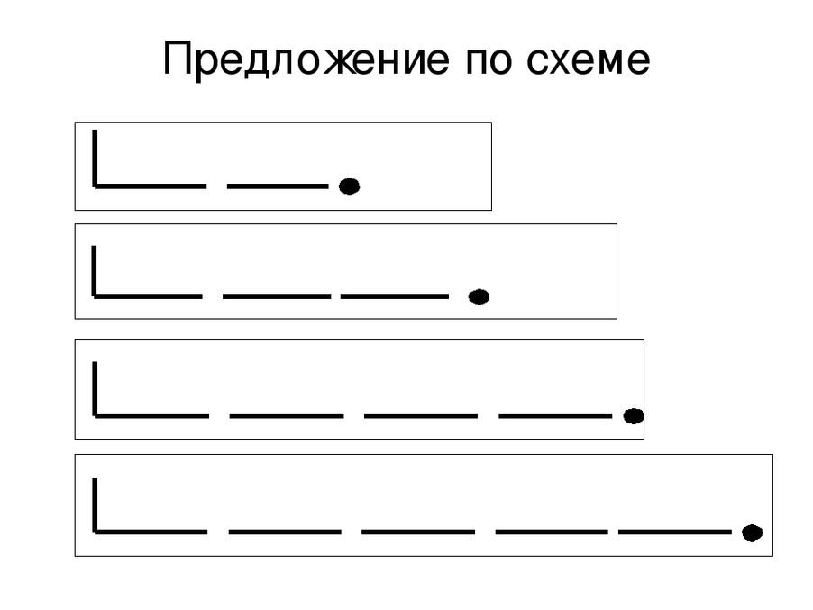
Важно уделять внимание следующих моментам:
Ребенок должен уметь составлять схемы слов и предложений.

Slide 11
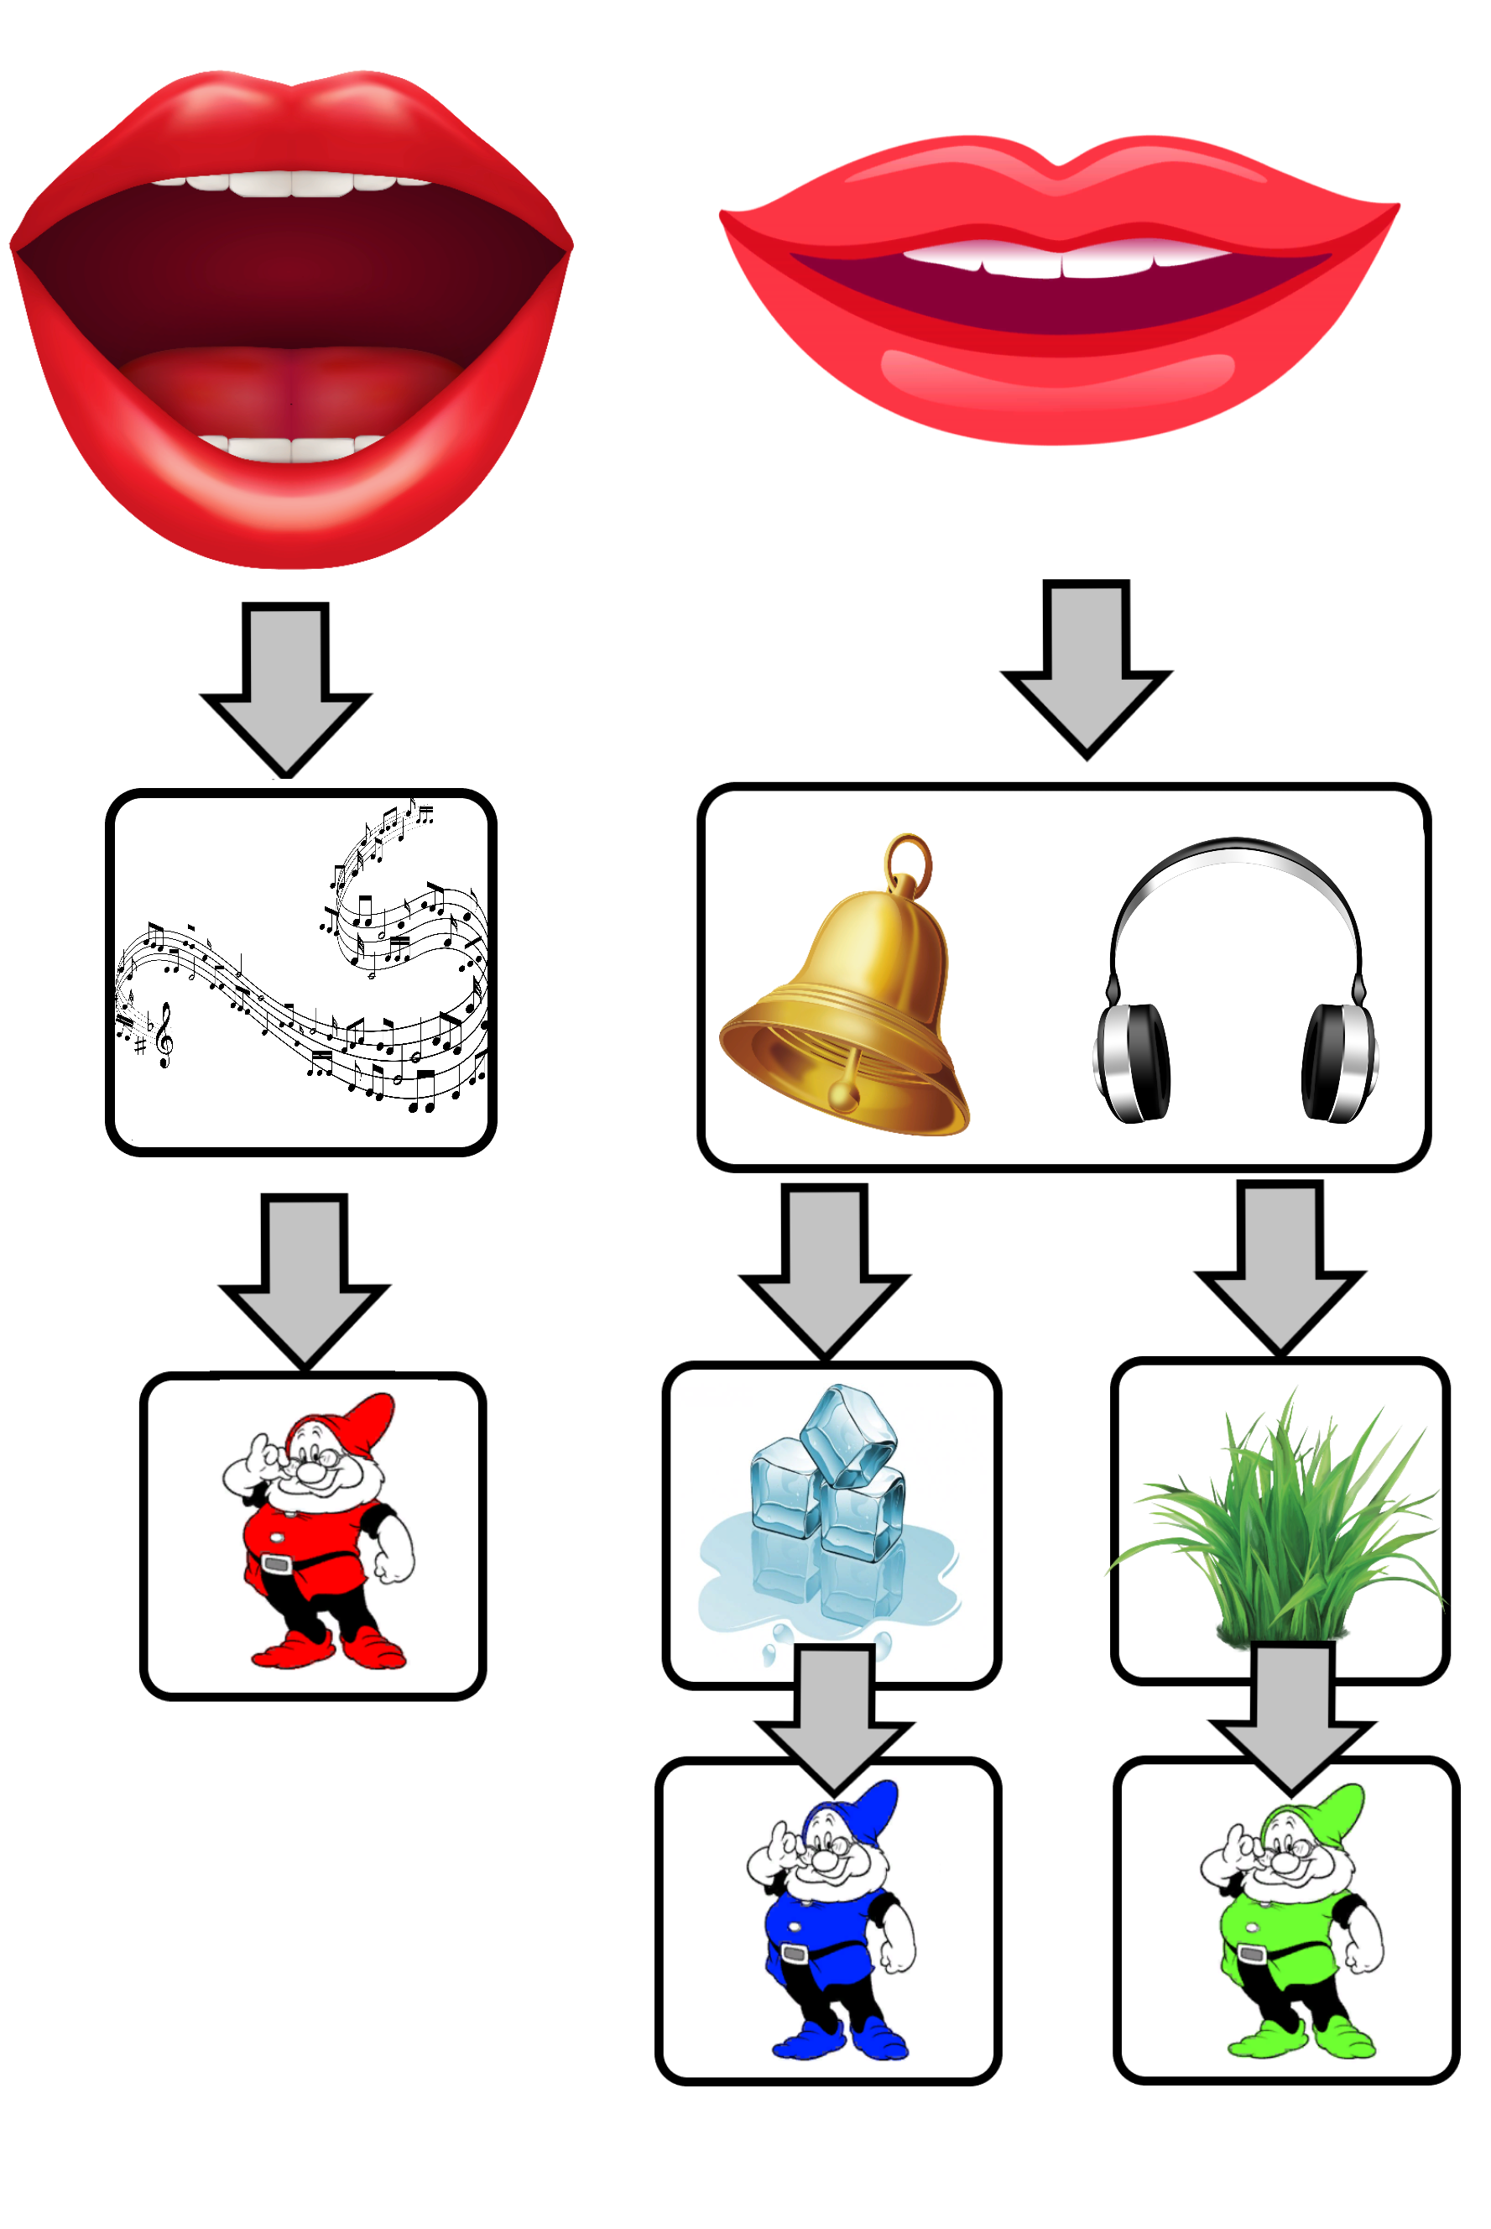
Важно уделять внимание следующих моментам:
Уметь различать гласные и согласные звуки, мягкие и твердые и т.д.

Slide 12
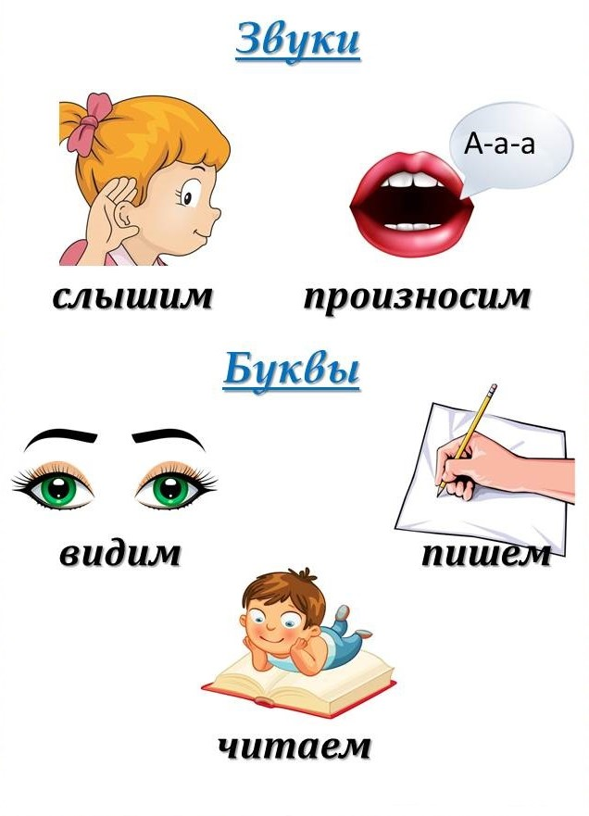

Slide 13
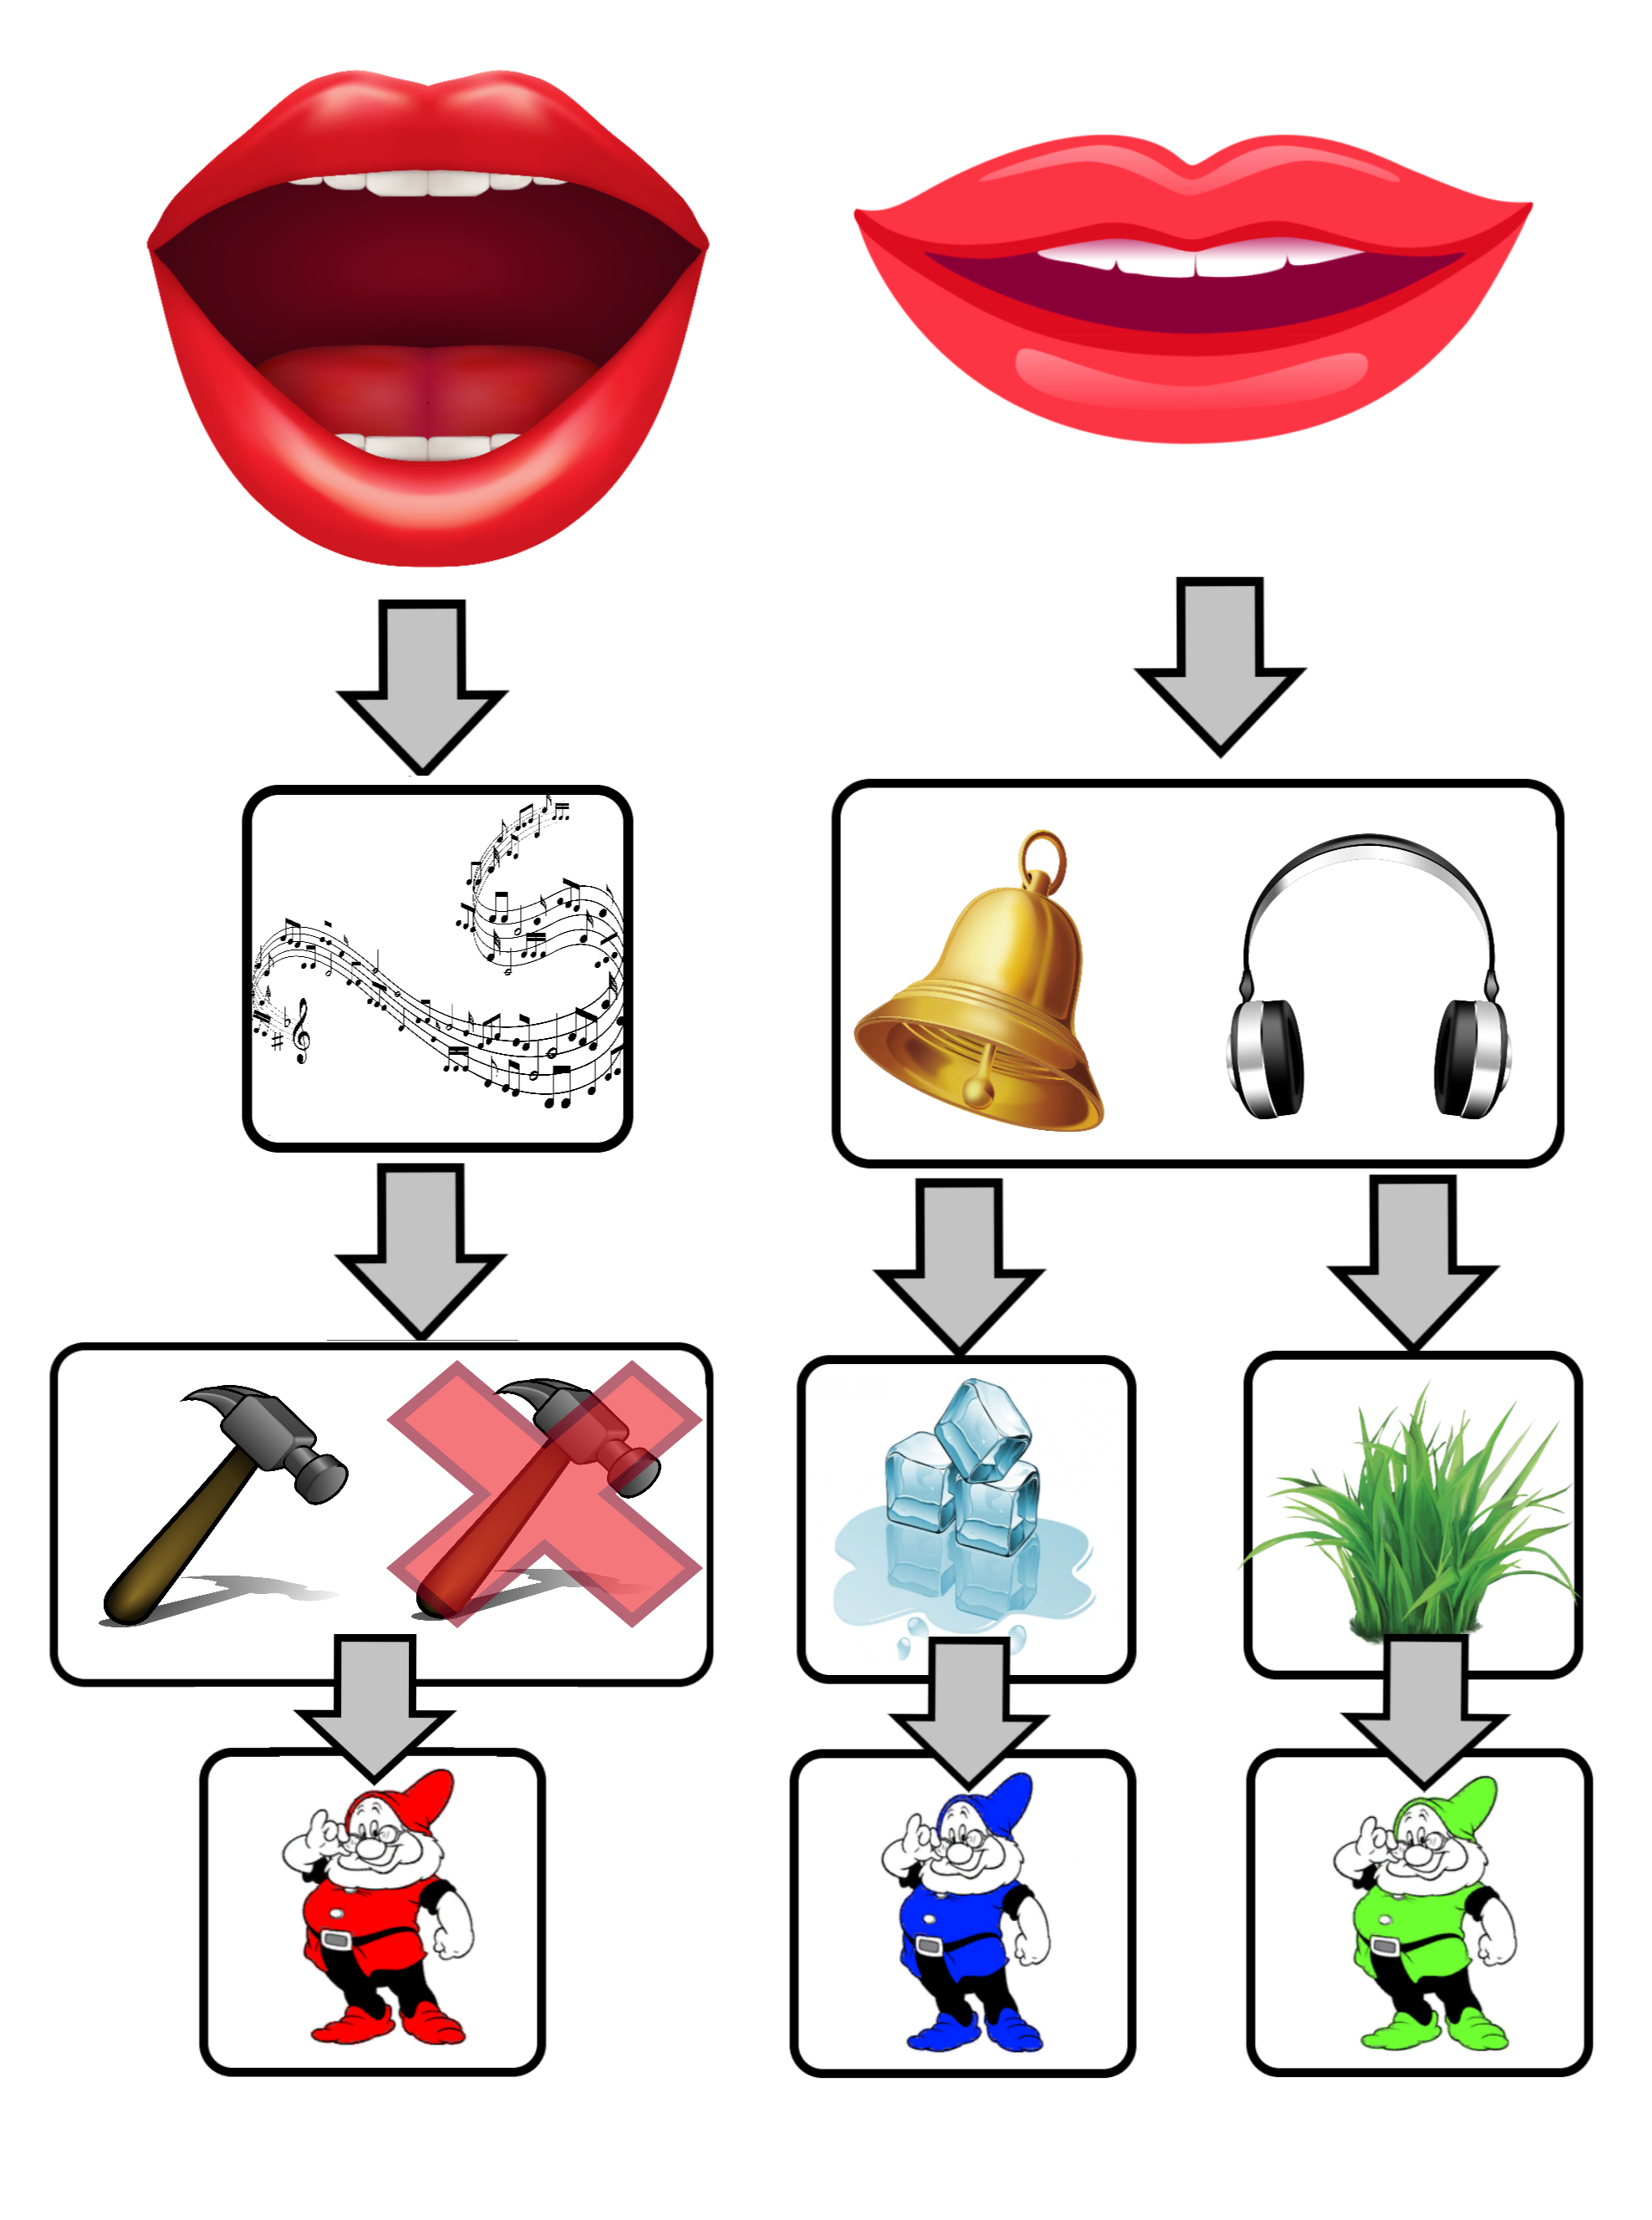

Slide 14
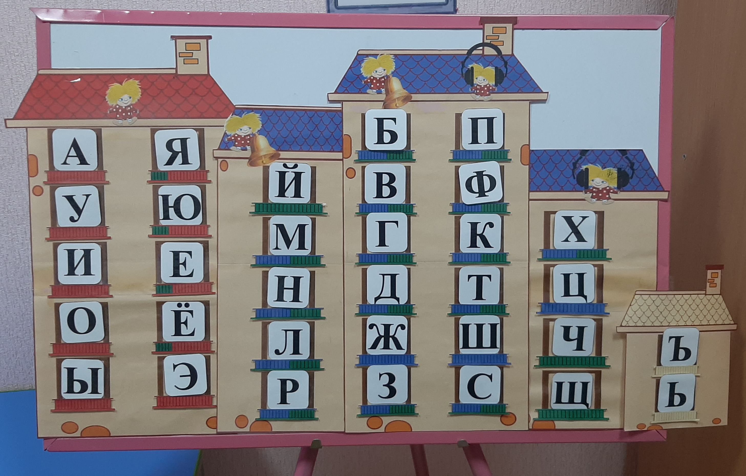
Порядок разбора слова
Произнести слово, делая правильное ударение
Дать характеристику всем звукам
Разделить на доступное количество слогов
Поставить ударение
Указать количество звуков и букв

Slide 15
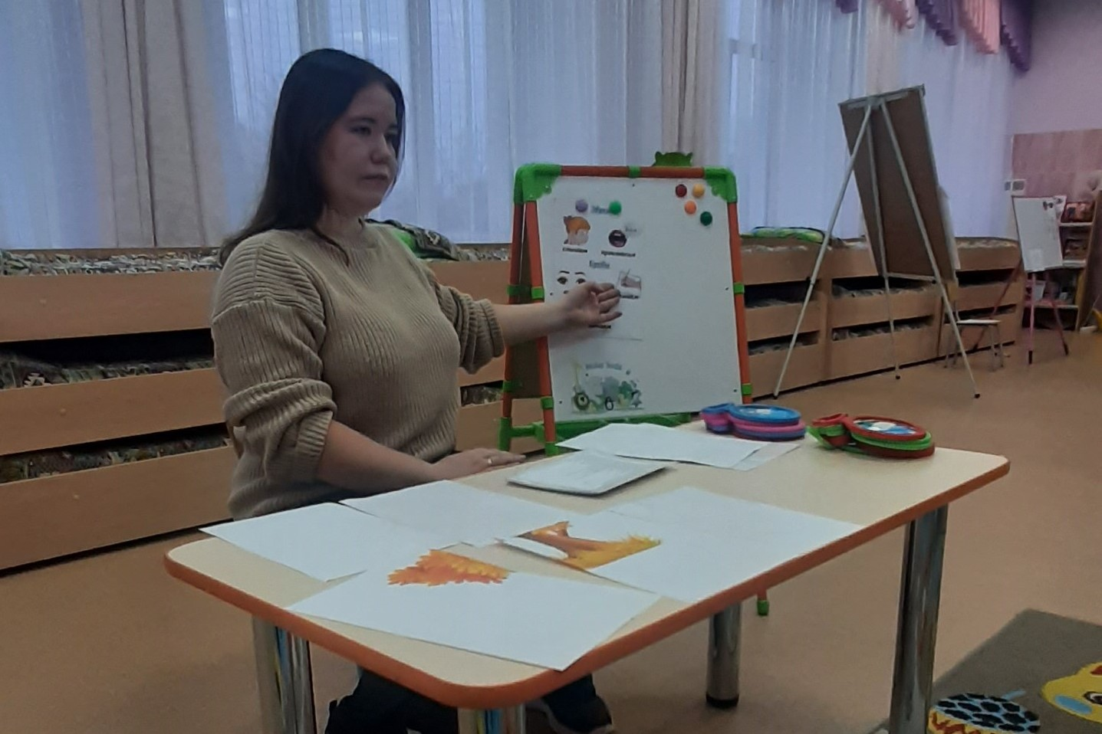
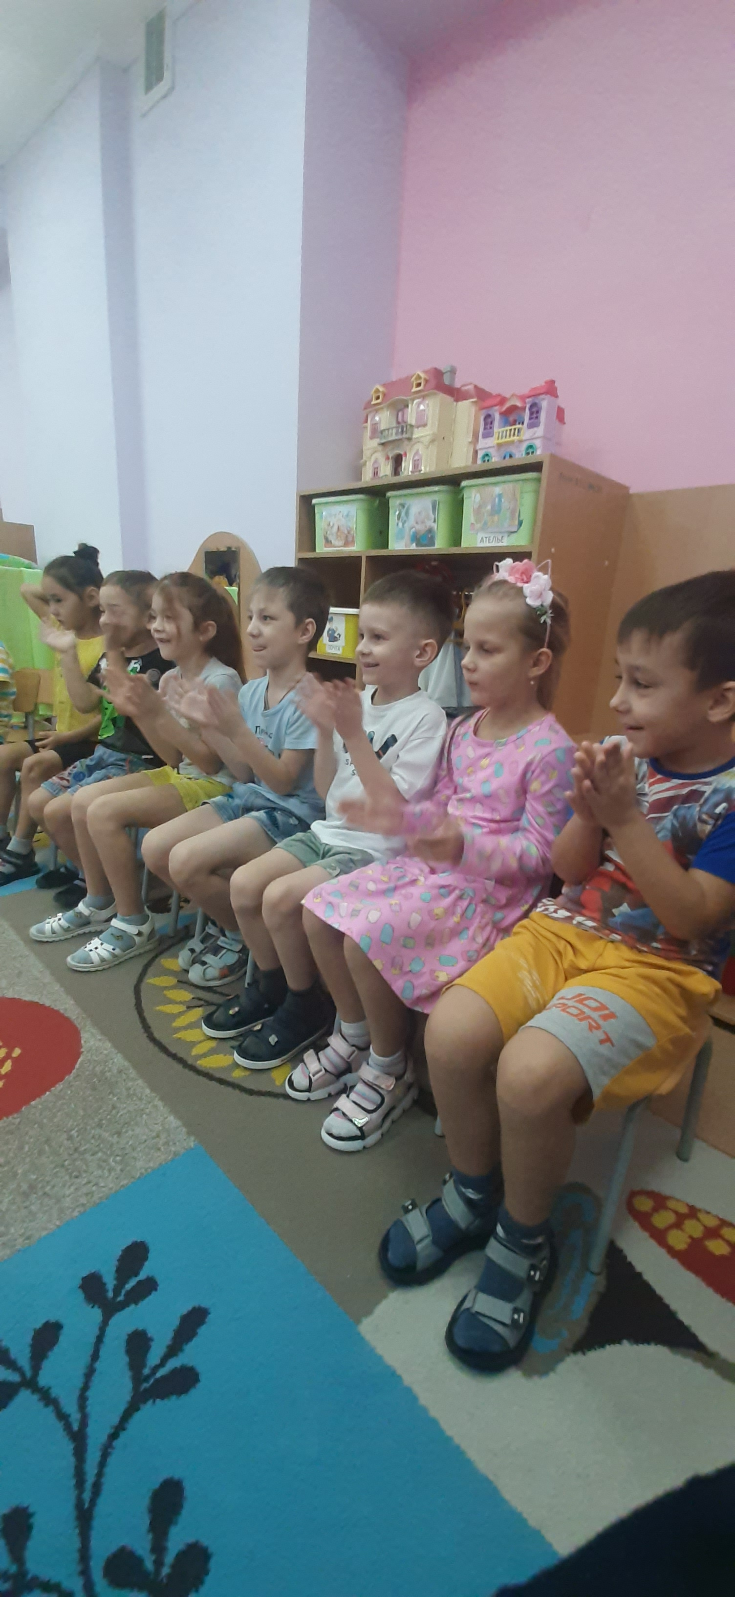
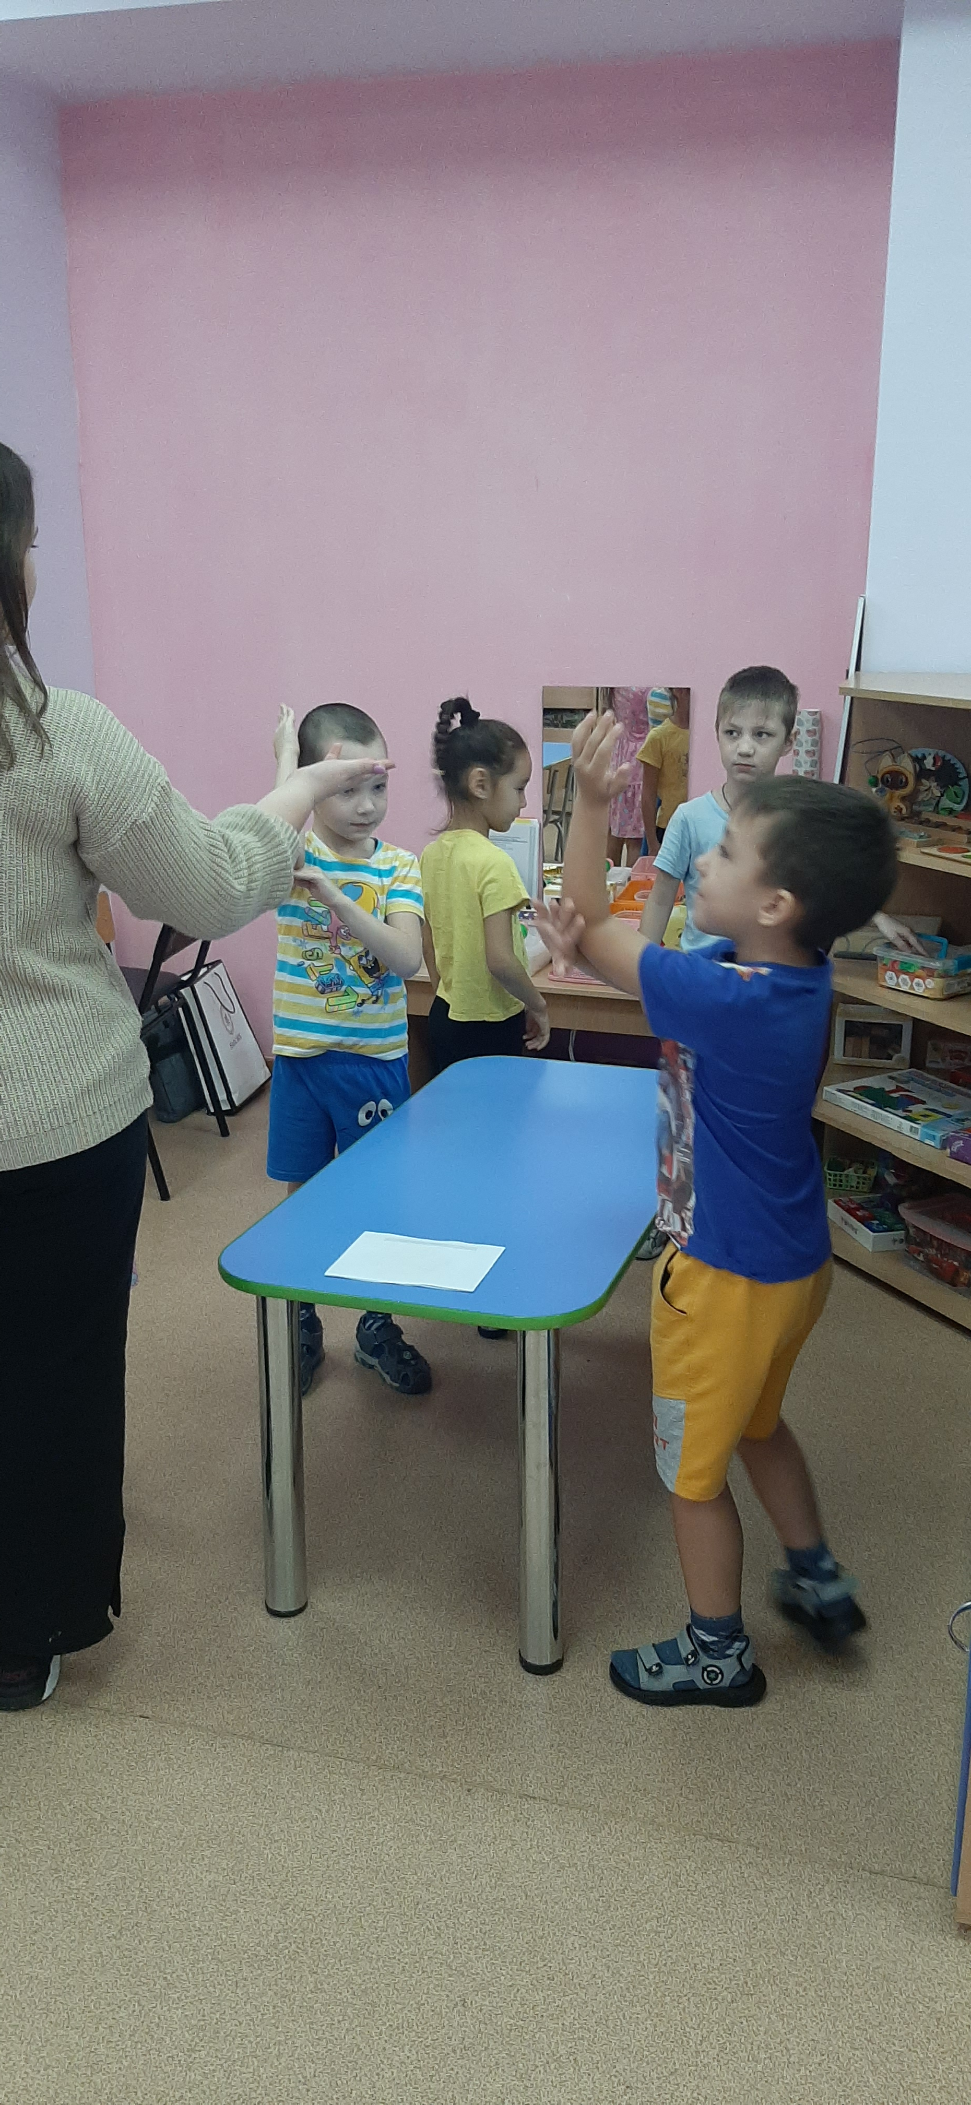
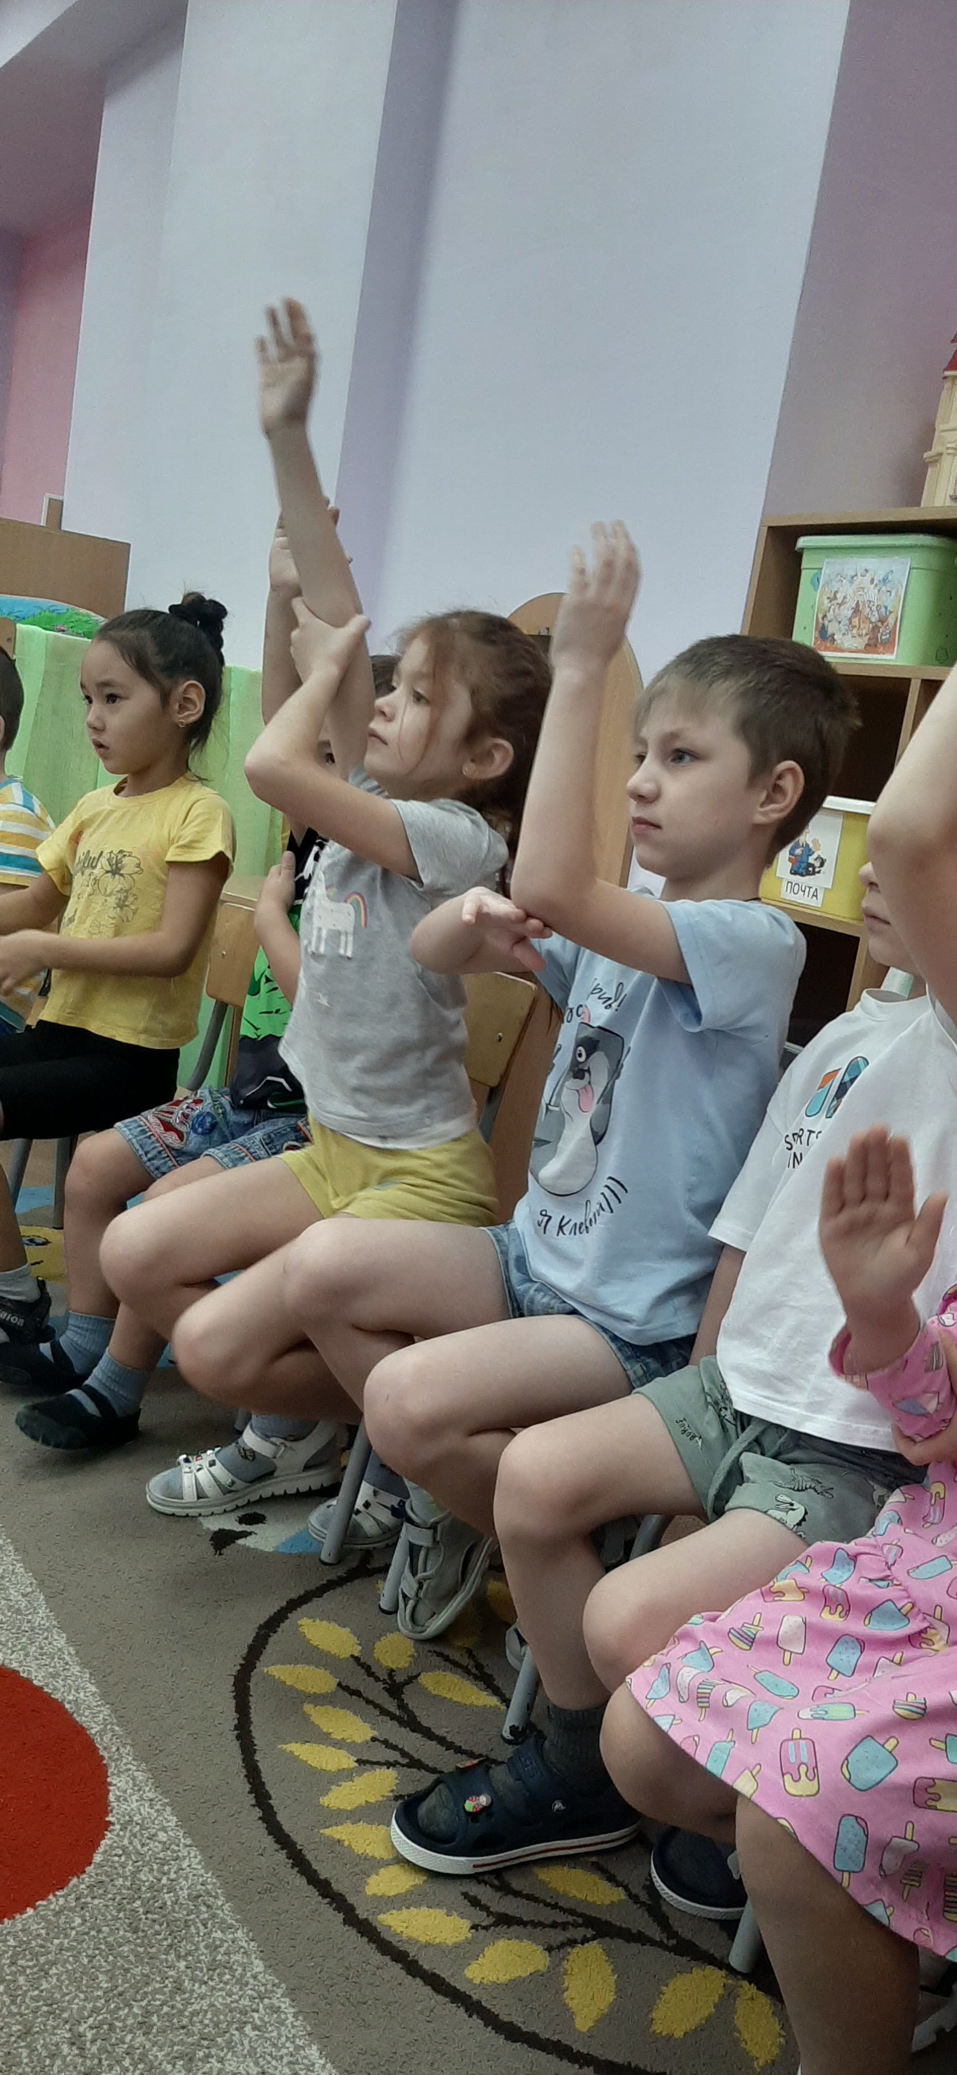
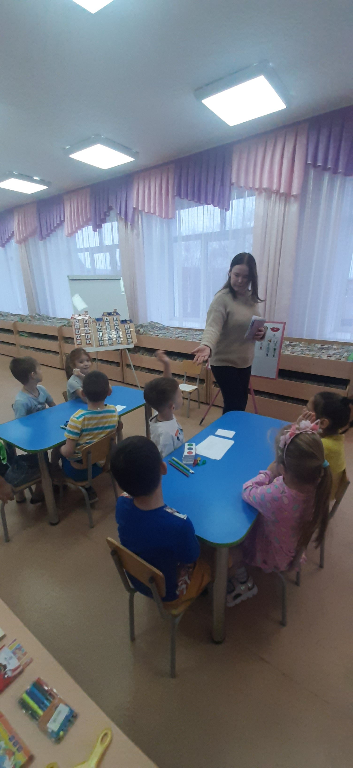
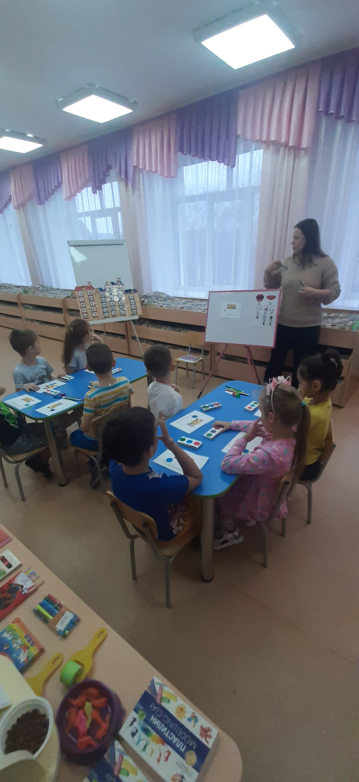

Slide 16
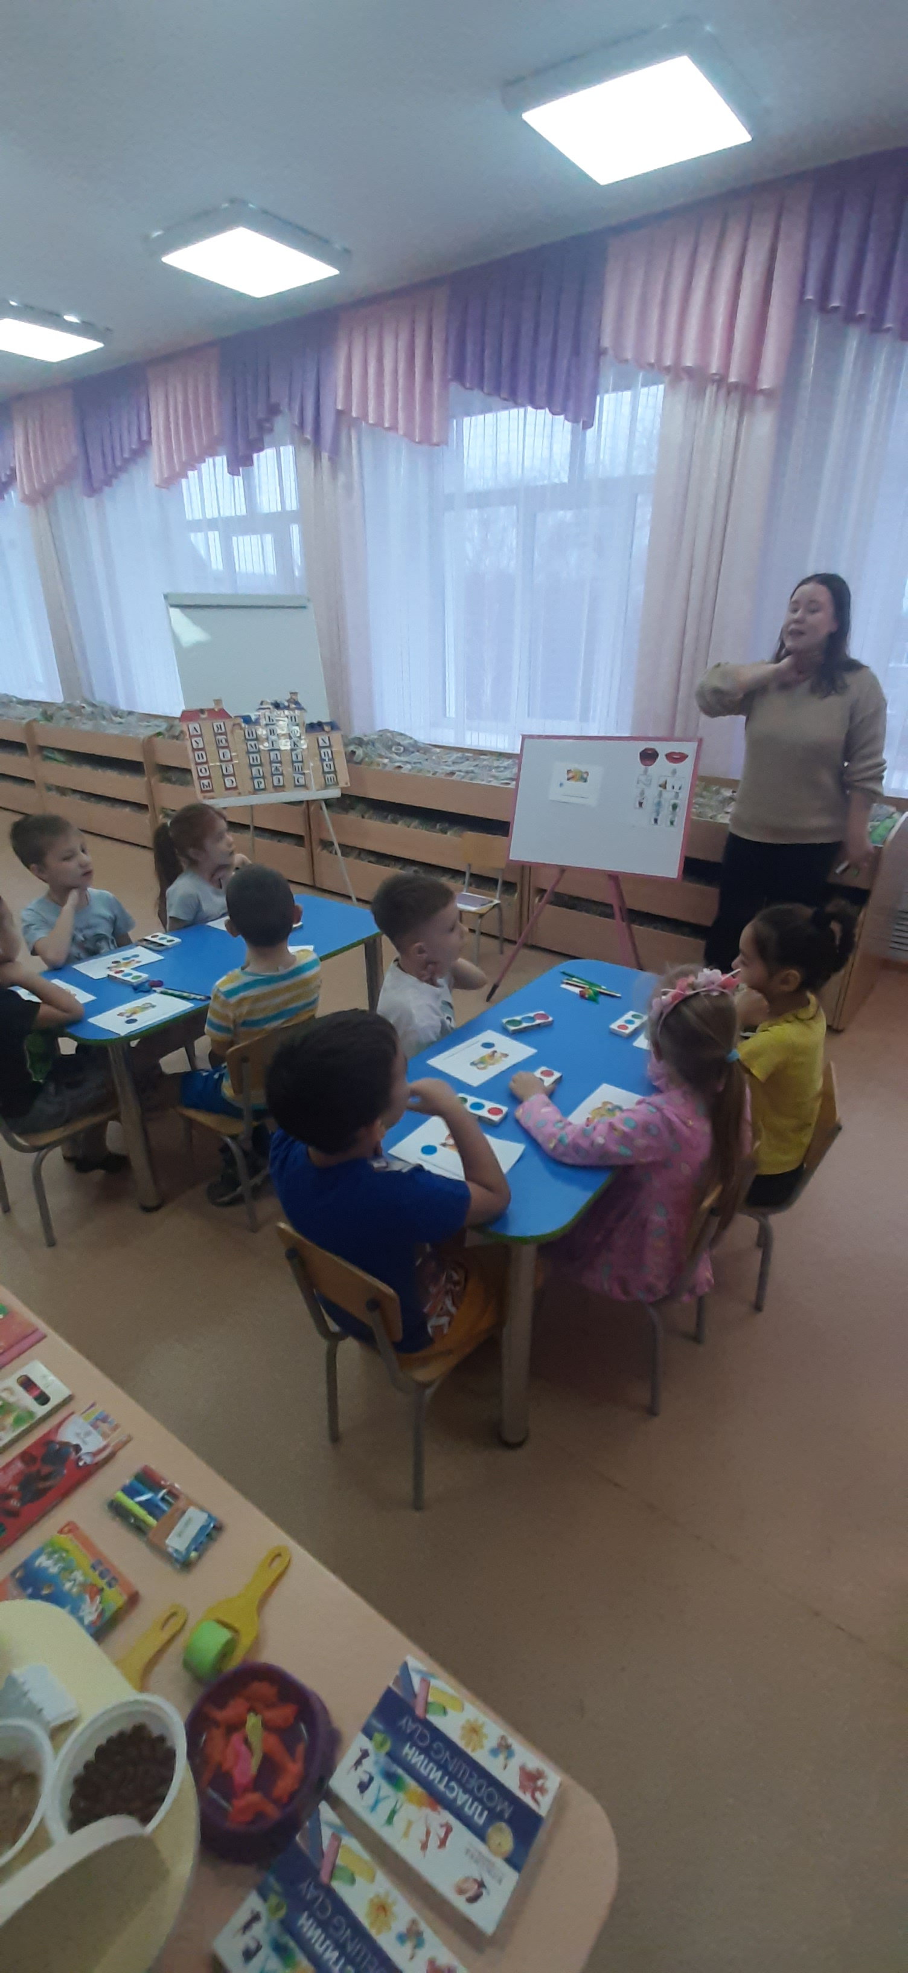
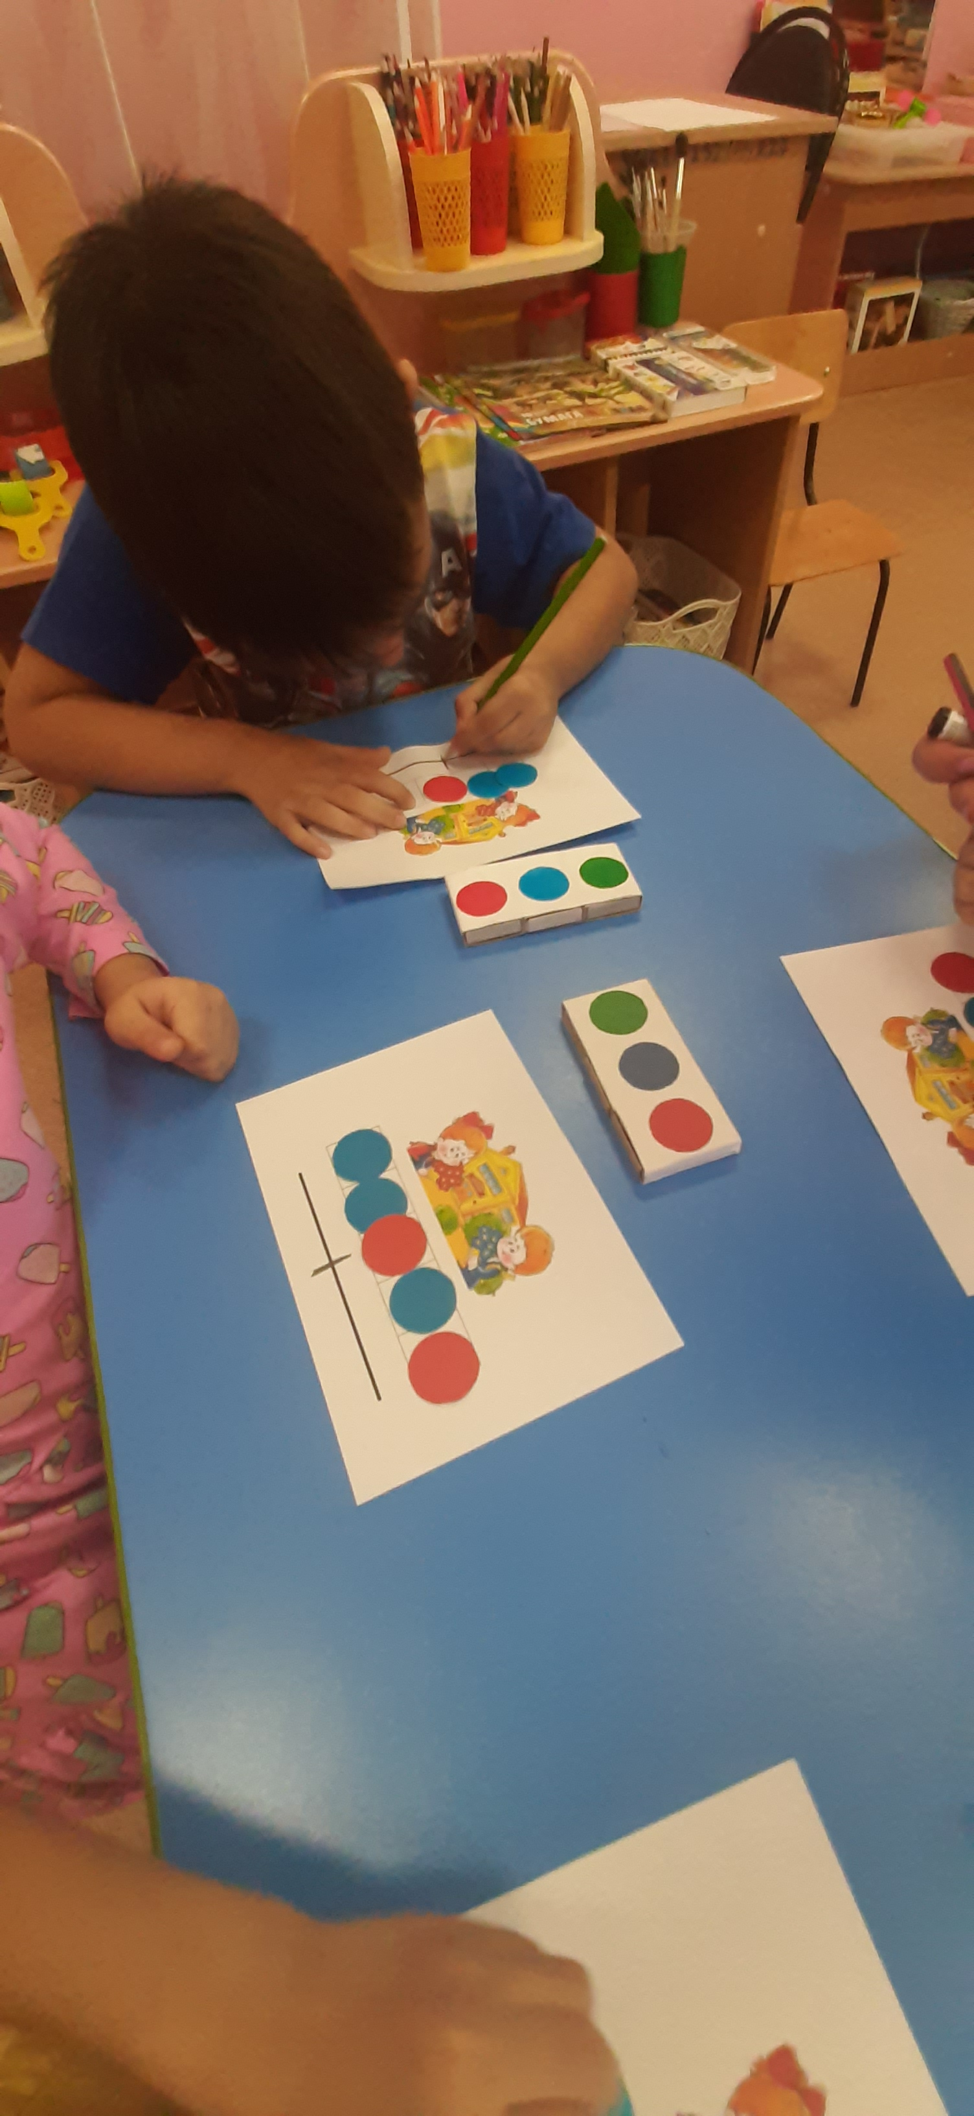
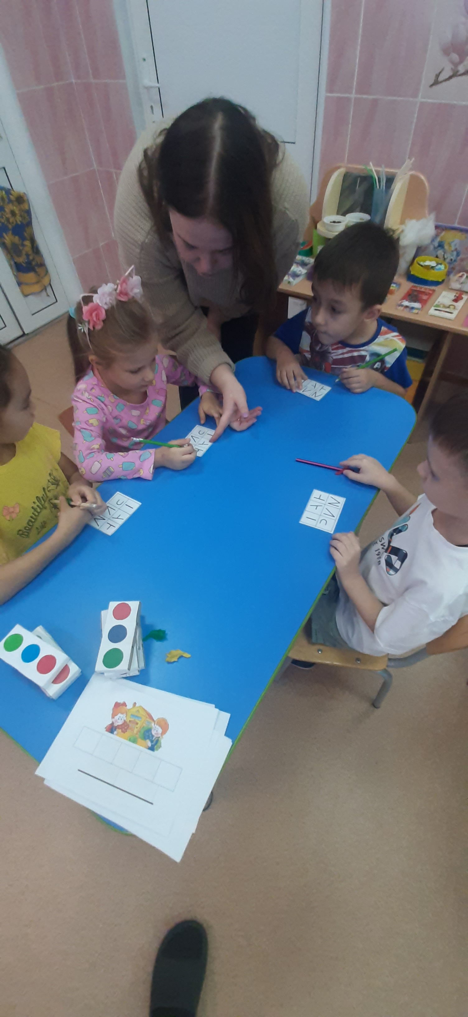

Slide 17


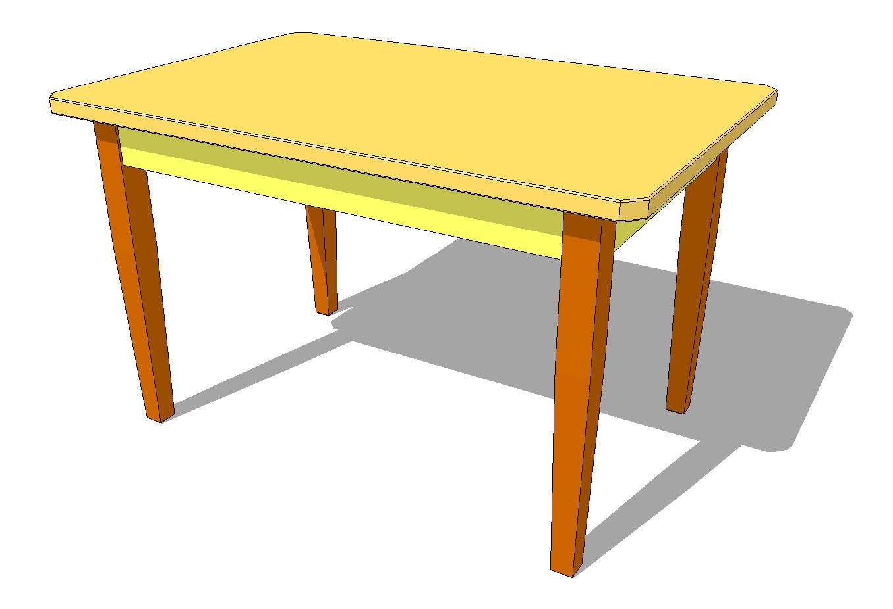
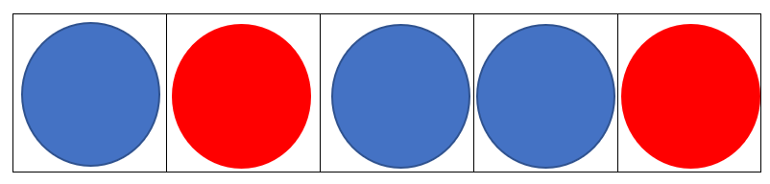



Slide 18
Спасибо за внимание!

